Slide 1

溫柔的人有福了
Blessed are the Meek
馬太 5：5

Slide 2
溫柔的人有福了， 因為他們必承受地土。
馬太福音 5：5

Slide 3
溫柔 Meekness:
謙卑的、溫和的、良善的...
（溫、 良、 恭、 儉、 讓）

Slide 4
溫柔 與 地土 ？

Slide 5
「因為作惡的必被剪除；惟有等候耶和華的必承受地土。
但謙卑人必承受地土，
以豐盛的平安為樂。」
蒙福的定義（詩篇37：9-11）

Slide 6
“有福的” 三元素
“以豐盛的平安為樂”
豐盛的、平安的、喜樂的

Slide 7
地土？
國度、疆界
舊約的“迦南地”
神所預備的豐盛之境
天國的產業
是神的應許 a promise

Slide 8
溫柔是...

Slide 9
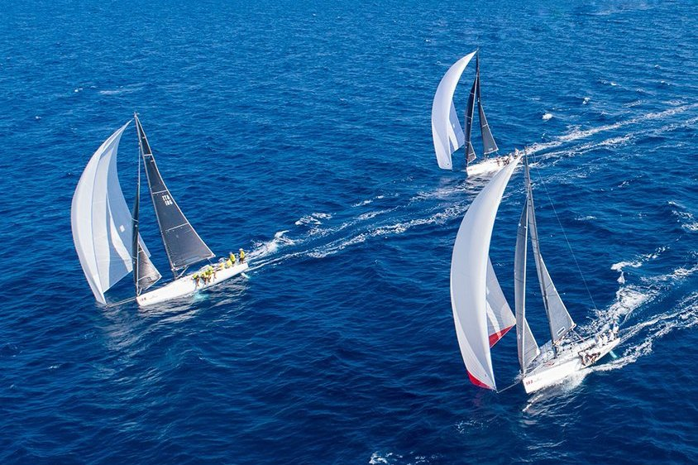
溫柔像帆船...
吃風就前行

Slide 10
溫柔是...
柔軟
韌性 resiliance
寬大包容
沉著穩定
隨時調整角度
不堅持己見

Slide 11
溫柔是一匹馴服的野馬
溫柔不是忍氣吞聲

Slide 12
溫柔是具有強大的底氣

Slide 13
什麼是真正的溫柔？
能撐住強風巨浪
有強大力量但順服主人

Slide 14
溫柔是...
一種面對生命的態度
一種面對挑戰的淡定
讓神來帶領我的當下

Slide 15
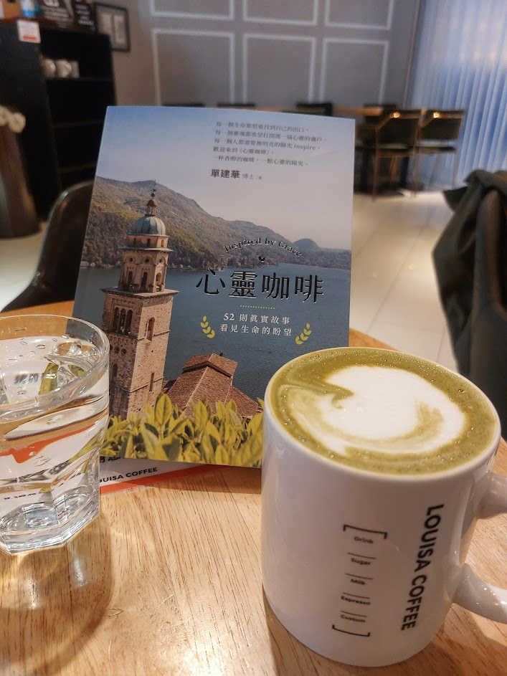
溫柔中有更大的動能
溫柔的巨人-

Slide 16
為什麼溫柔的人能承受地土？
他謙卑等候、不血氣用事
他讓神掌權、成為他的助力
他讓神帶領、成為他的方向
他寬容大度、必得豐盛應許

Slide 17
一個生命溫柔的人
廣結善緣
處事亨通
心滿意足
享受生命
蒙福之人

